Slide 1
多元函数误差示例
$y=−u+\sqrt{u^{2}+v}$
$\frac{∂y}{∂u}=−1+\frac{u}{\sqrt{u^{2}+v}}=−\frac{−u+\sqrt{u^{2}+v}}{\sqrt{u^{2}+v}}=−\frac{y}{\sqrt{u^{2}+v}}$
$\frac{∂y}{∂v}=\frac{1}{2\sqrt{u^{2}+v}}$
$\frac{u}{y}\frac{∂y}{∂u}=−\frac{u}{\sqrt{u^{2}+v}}$
$\frac{v}{y}\frac{∂y}{∂v}=\frac{v}{−u+\sqrt{u^{2}+v}}\frac{1}{2\sqrt{u^{2}+v}}$
病态情况：u² + v→0

Slide 2
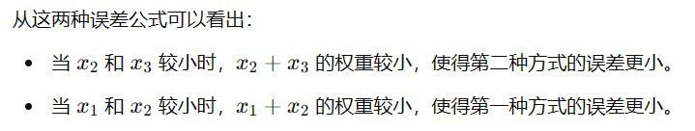
求和顺序对舍入误差的影响
比较fl(fl(x₁ + x₂) + x₃)与fl(x₁ + fl(x₂ + x₃))的计算误差
fl(x₁ + x₂) = (1 + δ₁)(x₁ + x₂)
fl(fl(x₁ + x₂) + x₃) = (1 + δ₂)((1 + δ₁)(x₁ + x₂) + x₃)
≈(1 + δ₁ + δ₂)(x₁ + x₂) + (1 + δ₂)x₃
= (x₁ + x₂ + x₃) + (δ₁ + δ₂)(x₁ + x₂) + δ₂x₃
fl(x₁ + fl(x₂ + x₃))
≈ (x₁ + (x₂ + x₃)) + (δ₁ + δ₂)(x₂ + x₃) + δ₂x₁
结论：较小的两数先求和误差更小

Slide 3

乘法与加减的组合顺序
(a + b)(a – b) = a² – b²
fl(fl(a²) – fl(b²)) = (1 + δ₃)((1 + δ₁)a² – (1 + δ₂)b²)
≈ a² – b² + ((δ₁ + δ₃)a² – (δ₂ + δ₃)b²)
fl(fl(a + b)fl(a – b)) = (1 + δ₆)((1 + δ₄)(a + b)(1 + δ₅)(a – b)) ≈ a² – b² + (δ₄ + δ₅ + δ₆)(a² – b²)
哪种计算方法误差更小？
先平方再减最大误差：2(a² + b²)ε
先加减再乘最大误差：3|a² – b²|ε

Slide 4
近似有理数的构造
写出接近$\sqrt{3}$的有理数
$1<\sqrt{3}<2$
$$\sqrt{3}=1+\left(\sqrt{3} −1\right)=1+\frac{1}{\frac{\sqrt{3}+1}{2}}$$
$$\frac{\sqrt{3}+1}{2}=1+\frac{\sqrt{3} −1}{2}=1+\frac{1}{\sqrt{3}+1}$$
$$\sqrt{3}+1=2+\left(\sqrt{3} −1\right)=2+\frac{1}{\frac{\sqrt{3}+1}{2}}$$

Slide 5
近似有理数的构造
使用递归写出$\sqrt{3}$的近似分数：
$\sqrt{3}=1+\frac{1}{\frac{\sqrt{3}+1}{2}}=1+\frac{1}{1+\frac{1}{\sqrt{3}+1}}=1+\frac{1}{1+\frac{1}{2+\frac{1}{\frac{\sqrt{3}+1}{2}}}}$
这里最开始的1是因为1<根号3<2，所以取1，如果要求的是根号5，那么这里开头就是2+(根号5-2)，然后后面一次找递归
$=1+\frac{1}{1+\frac{1}{2+\frac{1}{1+\frac{1}{2+\frac{1}{1+\frac{1}{2+⋯}}}}}}$
简写：
$\sqrt{3}=1+{\frac{1}{1}}_{+}{\frac{1}{2}}_{+}{\frac{1}{1}}_{+}{\frac{1}{2}}_{+}{\frac{1}{1}}_{+}{\frac{1}{2}}_{+}⋯$

Slide 6
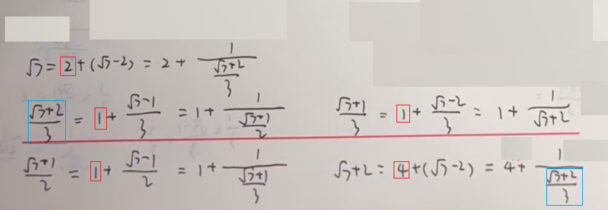
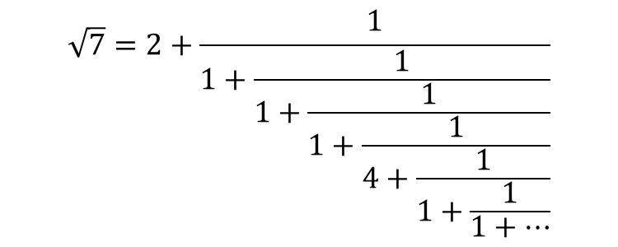
$$\sqrt{7}=2+\frac{1}{1+\frac{1}{1+\frac{1}{1+\frac{1}{4+\frac{1}{1+\frac{1}{1+⋯}}}}}}$$

Slide 7
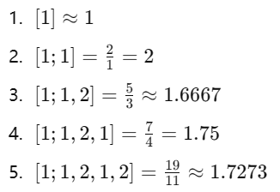
基于递推式的渐进分数
对于$\sqrt{3}$，它的连分数系数为：
t₀ = 1, t₁ = 1, t₂ = 2, t₃ = 1, t₄ = 2, t₅ = 1, t₆ = 2……
$\left\{\begin{aligned}p_{0}=t_{0}=1 \\ q_{0}=1\end{aligned}\right.\left\{\begin{aligned}p_{1}=t_{1}t_{0}+1=1×1+1=2 \\ q_{1}=t_{1}=1\end{aligned}\right.$
$\left\{\begin{aligned}p_{2}=p_{0}+t_{2}p_{1}=1+2×2=5 \\ q_{2}=q_{0}+t_{2}q_{1}=1+2×1=3\end{aligned}\right.$
$\left\{\begin{aligned}p_{3}=p_{1}+t_{3}p_{2}=2+1×5=7 \\ q_{3}=q_{1}+t_{3}q_{2}=1+1×3=4\end{aligned}\right.$
$\left\{\begin{aligned}p_{4}=p_{2}+t_{4}p_{3}=5+2×7=19 \\ q_{4}=q_{2}+t_{4}q_{3}=3+2×4=11\end{aligned}\right.$

Slide 8
基于递推式的渐进分数
公式：
$\left\{\begin{aligned}p_{0}=t_{0} \\ q_{0}=1\end{aligned}\right.$
$\left\{\begin{aligned}p_{1}=t_{1}t_{0}+1 \\ q_{1}=t_{1}\end{aligned}\right.$
$\left\{\begin{aligned}p_{n}=p_{n−2}+t_{n}p_{n−1} \\ q_{n}=q_{n−2}+t_{n}q_{n−1}\end{aligned}\right.$

Slide 9



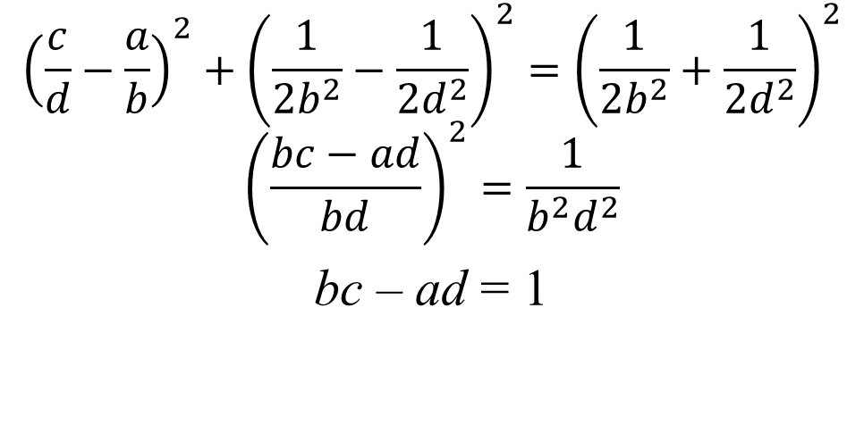



福特圆的位置关系
$${\left(\frac{c}{d}−\frac{a}{b}\right)}^{2}+{\left(\frac{1}{2b^{2}}−\frac{1}{2d^{2}}\right)}^{2}={\left(\frac{1}{2b^{2}}+\frac{1}{2d^{2}}\right)}^{2}$$
$${\left(\frac{bc−ad}{bd}\right)}^{2}=\frac{1}{b^{2}d^{2}}$$
bc – ad = 1
$$\frac{1}{2b^{2}}+\frac{1}{2d^{2}}$$
$$\frac{1}{2d^{2}}$$
$$\frac{1}{2b^{2}}$$
$$\frac{c}{d}−\frac{a}{b}$$
$$\frac{a}{b}$$
$$\frac{c}{d}$$

Slide 10
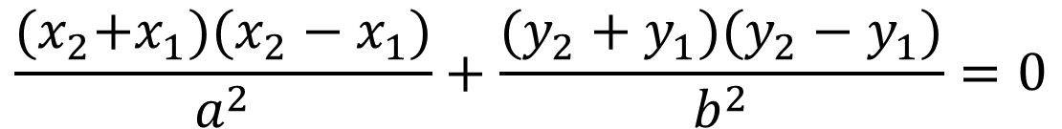

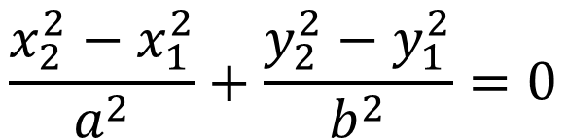

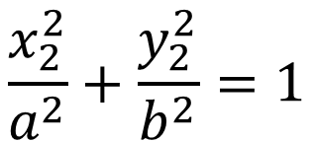
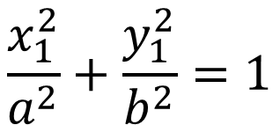
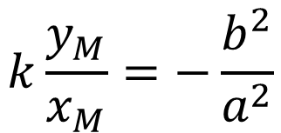

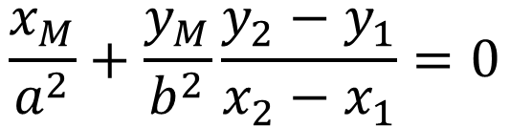
定向弦的中点轨迹
$${(x}_{1},y_{1})$$
$$\frac{x_{1}^{2}}{a^{2}}+\frac{y_{1}^{2}}{b^{2}}=1$$
$${(x}_{M},y_{M})$$
$$\frac{x_{2}^{2}}{a^{2}}+\frac{y_{2}^{2}}{b^{2}}=1$$
$${(x}_{2},y_{2})$$
$$\frac{x_{2}^{2}−x_{1}^{2}}{a^{2}}+\frac{y_{2}^{2}−y_{1}^{2}}{b^{2}}=0$$
$$\frac{{(x}_{2}+x_{1})(x_{2}−x_{1})}{a^{2}}+\frac{(y_{2}+y_{1})(y_{2}−y_{1})}{b^{2}}=0$$
$$\frac{x_{M}}{a^{2}}+\frac{y_{M}}{b^{2}}\frac{y_{2}−y_{1}}{x_{2}−x_{1}}=0$$
$$k\frac{y_{M}}{x_{M}}=−\frac{b^{2}}{a^{2}}$$

Slide 11
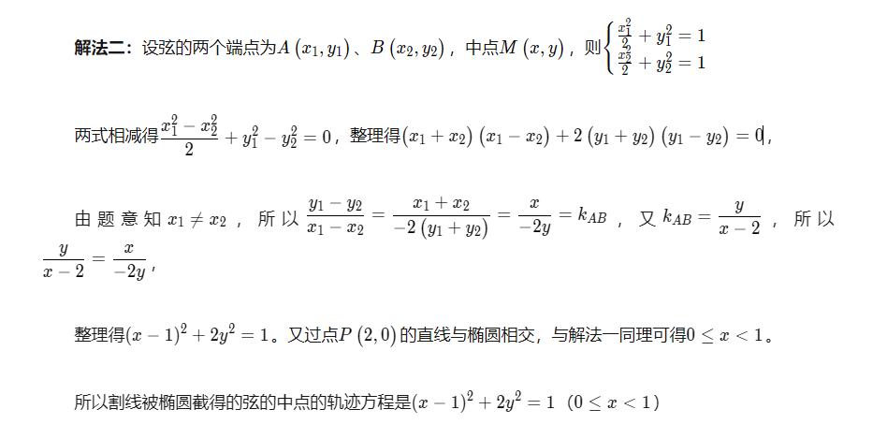

Slide 12
复数在几何中的应用
如何构造正五边形？
求解方程：z⁵ – 1 = 0
(z – 1)(1 + z + z² + z³ + z⁴) = 0
z = 1是平凡解
设$ε=\cos{\frac{2π}{5}}+i\sin{\frac{2π}{5}}$，它满足ε⁵ – 1 = 0，即
1 + ε + ε² + ε³ + ε⁴ = 0
而且有
ε^{k} = ε^{k + 5}

Slide 13
复数在几何中的应用
把ε + ε⁴和ε² + ε³分别视为一个整体，则有
(ε + ε⁴) + (ε² + ε³) = ε + ε² + ε³ + ε⁴ = – 1
(ε + ε⁴)(ε² + ε³) = ε³ + ε⁶ + ε⁴ + ε⁷
= ε + ε² + ε³ + ε⁴ = – 1
因此，ε + ε⁴与ε² + ε³是下面方程的两个根：
x² + x – 1 = 0
求解得到：
$$x=\frac{−1±\sqrt{5}}{2}$$

Slide 14
复数在几何中的应用
另一方面
$$ε+ε^{4}=\left(\cos{\frac{2π}{5}}+i\sin{\frac{2π}{5}}\right)+\left(\cos{\frac{8π}{5}}+i\sin{\frac{8π}{5}}\right)$$
$$=\left(\cos{\frac{2π}{5}}+i\sin{\frac{2π}{5}}\right)+\left(\cos{\frac{2π}{5}}−i\sin{\frac{2π}{5}}\right)=2\cos{\frac{2π}{5}}$$
$$ε^{2}+ε^{3}=\left(\cos{\frac{4π}{5}}+i\sin{\frac{4π}{5}}\right)+\left(\cos{\frac{6π}{5}}+i\sin{\frac{6π}{5}}\right)$$
$$=\left(\cos{\frac{4π}{5}}+i\sin{\frac{4π}{5}}\right)+\left(\cos{\frac{4π}{5}}−i\sin{\frac{4π}{5}}\right)=2\cos{\frac{4π}{5}}$$
由此得到：
$$\cos{\frac{2π}{5}}=\frac{−1−\sqrt{5}}{4},\cos{\frac{4π}{5}}=\frac{−1+\sqrt{5}}{4}$$

Slide 15
计算示例
设2×2矩阵A有2重特征值λ₀，计算exp(At)
需要求解的系数方程组为：
$$\left\{\begin{aligned}r_{1}^{′}\left(t\right)&=λ_{0}r_{1}(t) \\ r_{2}^{′}\left(t\right)&=λ_{0}r_{2}\left(t\right)−r_{1}\left(t\right)\end{aligned}\right.,\left\{\begin{aligned}r_{1}^{′}\left(0\right)&=1 \\ r_{2}^{′}\left(0\right)&=0\end{aligned}\right.$$
先对r₁(t)直接求解得到：
$$r_{1}\left(t\right)=e^{λ_{0}t}$$
r₂(t)满足的方程变为：
$$r_{2}^{′}\left(t\right)=λ_{0}r_{2}\left(t\right)−e^{λ_{0}t}$$

Slide 16
计算示例
$$r_{2}^{′}\left(t\right)=λ_{0}r_{2}\left(t\right)−e^{λ_{0}t}$$
求解得到
$$r_{2}\left(t\right)={te}^{λ_{0}t}$$
结合前面导出的
$$r_{1}\left(t\right)=e^{λ_{0}t}$$
根据线性组合表达式，有：
$$\exp\left(At\right)=r_{1}\left(t\right)I_{2}+r_{2}\left(t\right)\left(λ_{0}I_{2}−A\right)$$
$$=e^{λ_{0}t}I_{2}+{te}^{λ_{0}t}\left(λ_{0}I_{2}−A\right)$$

Slide 17
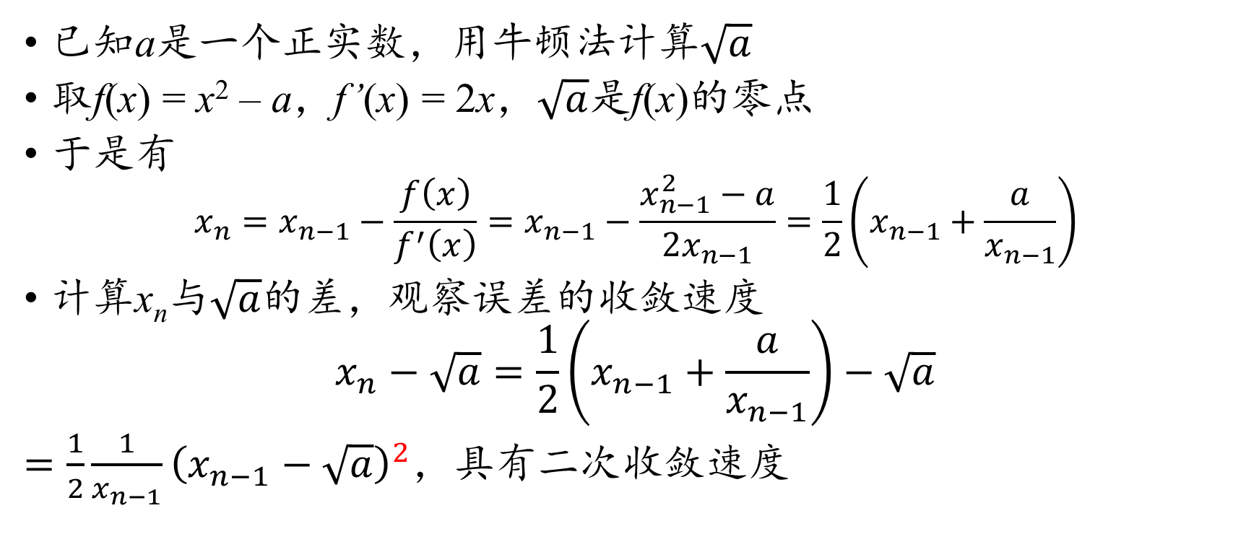
牛顿法零点计算示例
已知a是一个正实数，用牛顿法计算$\sqrt{a}$
取f(x) = x² – a，f’(x) = 2x，$\sqrt{a}$是f(x)的零点
于是有
$$x_{n}=x_{n−1}−\frac{f\left(x\right)}{f^{′}\left(x\right)}=x_{n−1}−\frac{x_{n−1}^{2}−a}{2x_{n−1}}=\frac{1}{2}\left(x_{n−1}+\frac{a}{x_{n−1}}\right)$$
计算x_{n}与$\sqrt{a}$的差，观察误差的收敛速度
$$x_{n}−\sqrt{a}=\frac{1}{2}\left(x_{n−1}+\frac{a}{x_{n−1}}\right)−\sqrt{a}$$
$=\frac{1}{2}\frac{1}{x_{n−1}}{\left(x_{n−1}−\sqrt{a}\right)}^{2}$，具有二次收敛速度

Slide 18
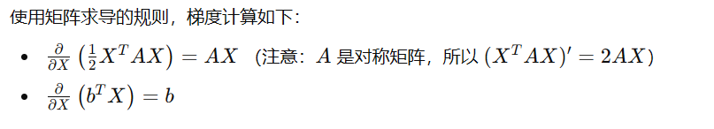
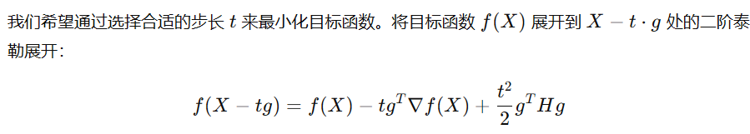
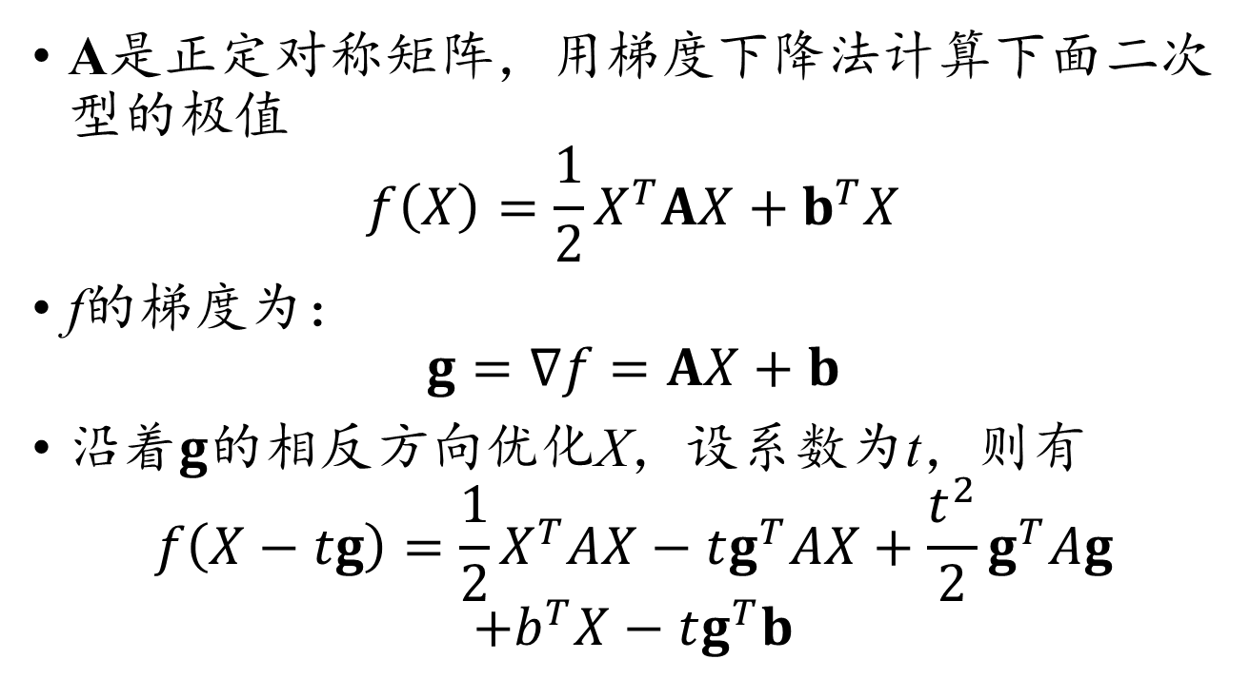
梯度下降法示例
A是正定对称矩阵，用梯度下降法计算下面二次型的极值
$$f\left(X\right)=\frac{1}{2}X^{T}AX+b^{T}X$$
f的梯度为：
$$g=∇f=AX+b$$
沿着$g$的相反方向优化X，设系数为t，则有
$$f\left(X−tg\right)=\frac{1}{2}X^{T}AX−tg^{T}AX+\frac{t^{2}}{2}g^{T}Ag$$
$$+b^{T}X−tg^{T}b$$

Slide 19
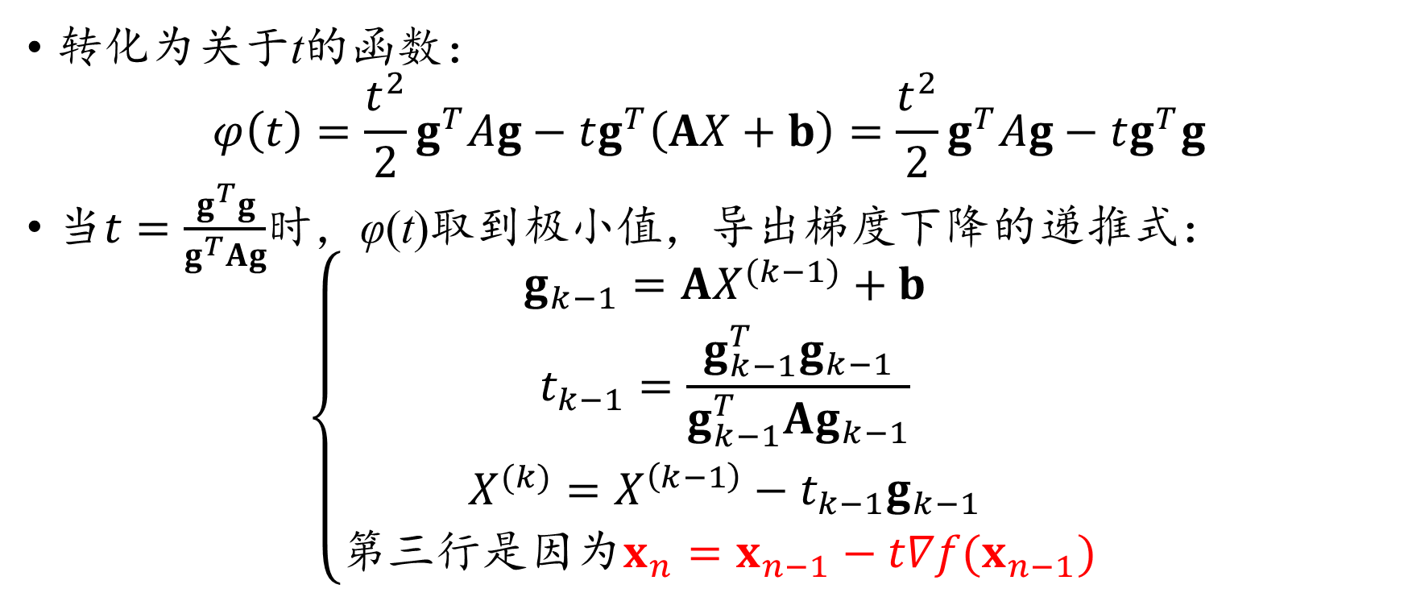
梯度下降法示例
转化为关于t的函数：
$$φ\left(t\right)=\frac{t^{2}}{2}g^{T}Ag−tg^{T}\left(AX+b\right)=\frac{t^{2}}{2}g^{T}Ag−tg^{T}g$$
当$t=\frac{g^{T}g}{g^{T}Ag}$时，φ(t)取到极小值，导出梯度下降的递推式：
$$\left\{\begin{aligned}\begin{aligned}g_{k−1}=AX^{(k−1)}+b \\ t_{k−1}=\frac{g_{k−1}^{T}g_{k−1}}{g_{k−1}^{T}Ag_{k−1}} \\ X^{(k)}=X^{\left(k−1\right)}−t_{k−1}g_{k−1}\end{aligned} \\ 第三行是因为x_{n}=x_{n−1}−t∇f(x_{n−1}) \end{aligned}\right.$$

Slide 20
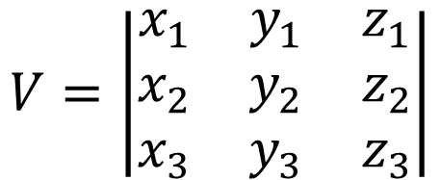
平行六面体的体积
C(x₃, y₃, z₃)
$$V=\left|\begin{matrix}x_{1} & y_{1} & z_{1} \\ x_{2} & y_{2} & z_{2} \\ x_{3} & y_{3} & z_{3}\end{matrix}\right|$$
B(x₂, y₂, z₂)
O
A(x₁, y₁, z₁)
平行六面体的体积用三个向量的混合积得到
三个向量的方向符合右手顺序可以得到正的体积

Slide 21
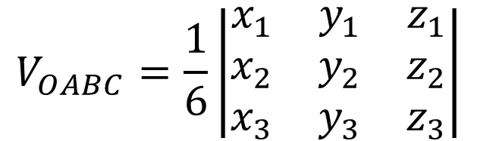
三棱锥的体积
C(x₃, y₃, z₃)
$$V_{OABC}=\frac{1}{6}\left|\begin{matrix}x_{1} & y_{1} & z_{1} \\ x_{2} & y_{2} & z_{2} \\ x_{3} & y_{3} & z_{3}\end{matrix}\right|$$
B(x₂, y₂, z₂)
O
A(x₁, y₁, z₁)
三棱锥的体积是平行六面体的体积的六分之一

Slide 22
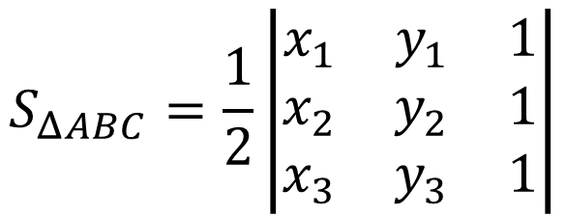
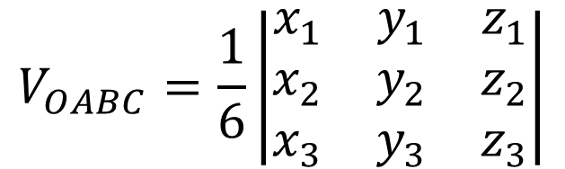
三角形面积的计算
B(x₂, y₂, 1)
$$V_{OABC}=\frac{1}{6}\left|\begin{matrix}x_{1} & y_{1} & z_{1} \\ x_{2} & y_{2} & z_{2} \\ x_{3} & y_{3} & z_{3}\end{matrix}\right|$$
A(x₁, y₁, 1)
C(x₃, y₃, 1)
h = 1
V_{OABC} = S_{ΔABC}h/3 = S_{ΔABC}/3
$$S_{ΔABC}=\frac{1}{2}\left|\begin{matrix}x_{1} & y_{1} & 1 \\ x_{2} & y_{2} & 1 \\ x_{3} & y_{3} & 1\end{matrix}\right|$$
O
三个顶点逆时针排列可以得到正的面积

Slide 23
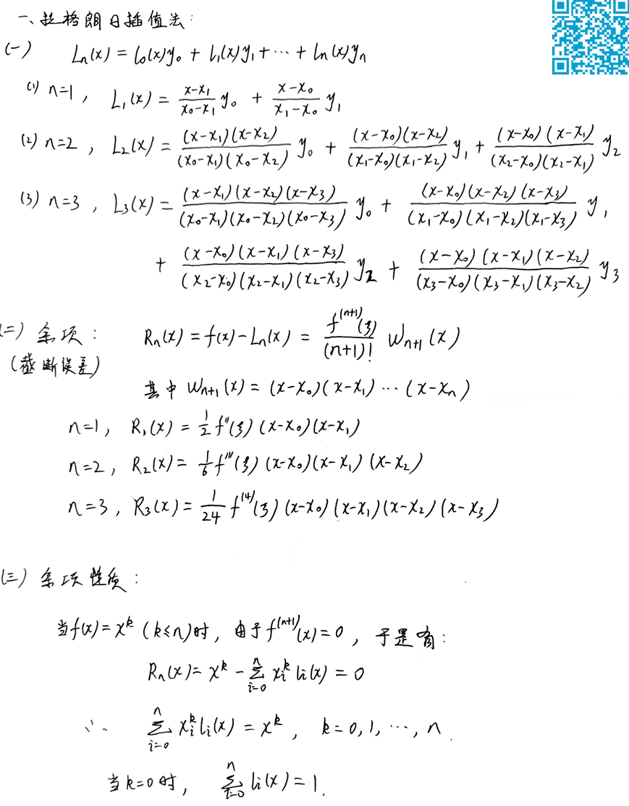
拉格朗日插值

Slide 24
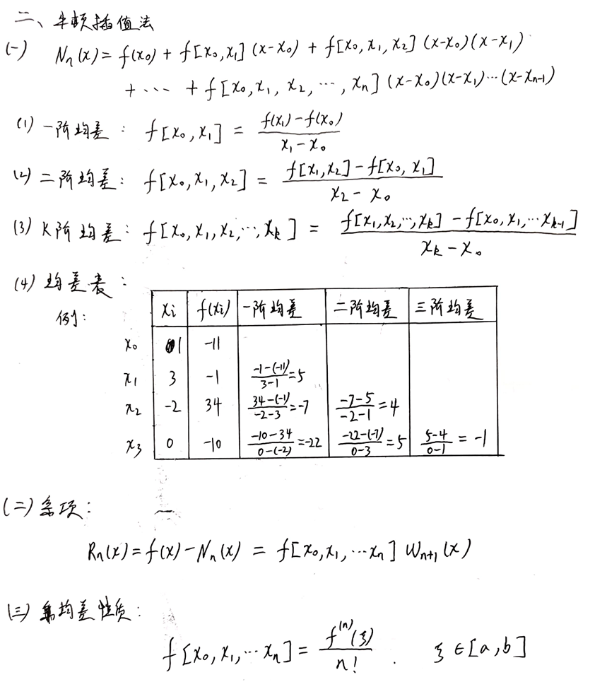
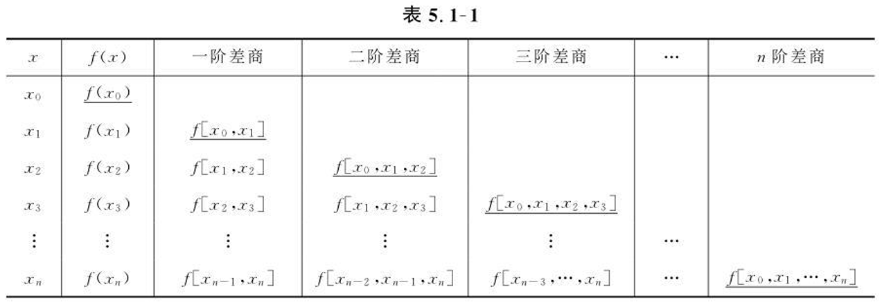
Newton插值

Slide 25
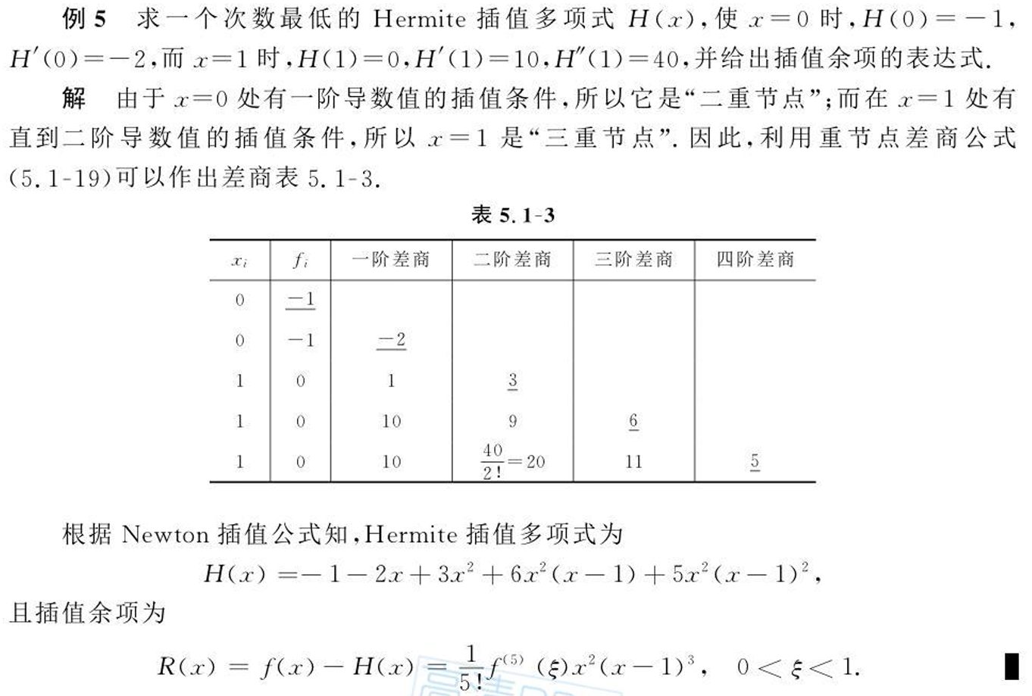
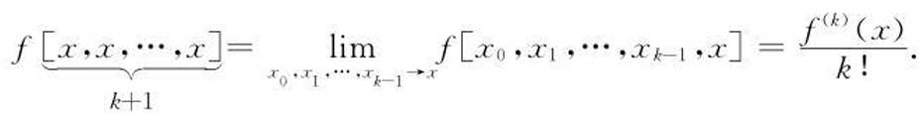

Hermite插值

Slide 26
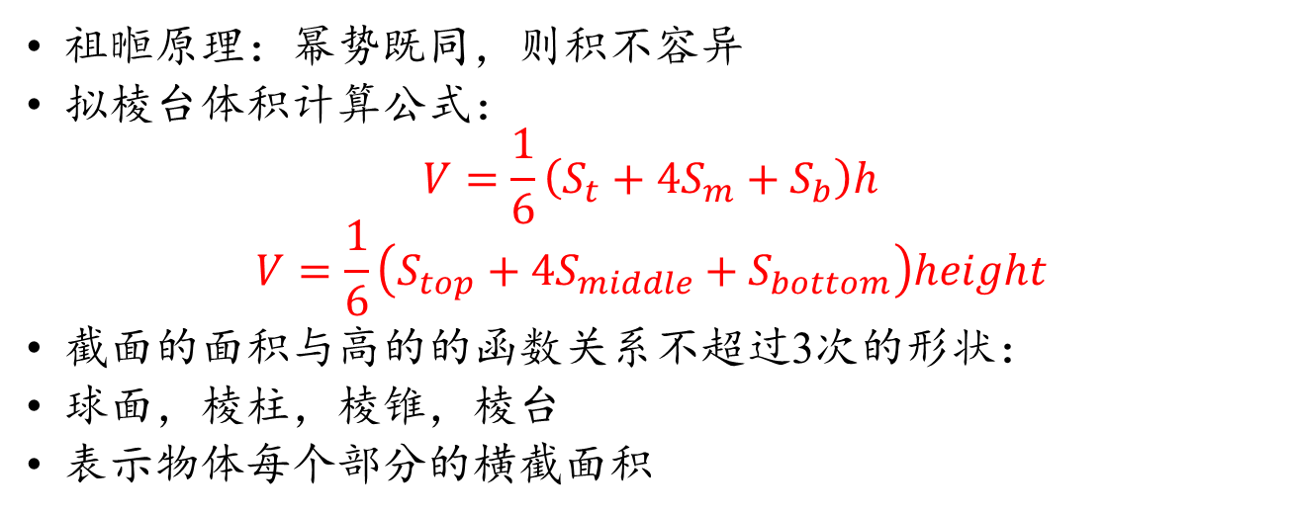
拟棱台公式
祖暅原理：幂势既同，则积不容异
拟棱台体积计算公式：
$$V=\frac{1}{6}\left(S_{t}+4S_{m}+S_{b}\right)h$$
$$V=\frac{1}{6}\left(S_{top}+4S_{middle}+S_{bottom}\right)height$$
截面的面积与高的的函数关系不超过3次的形状：
球面，棱柱，棱锥，棱台
表示物体每个部分的横截面积

Slide 27
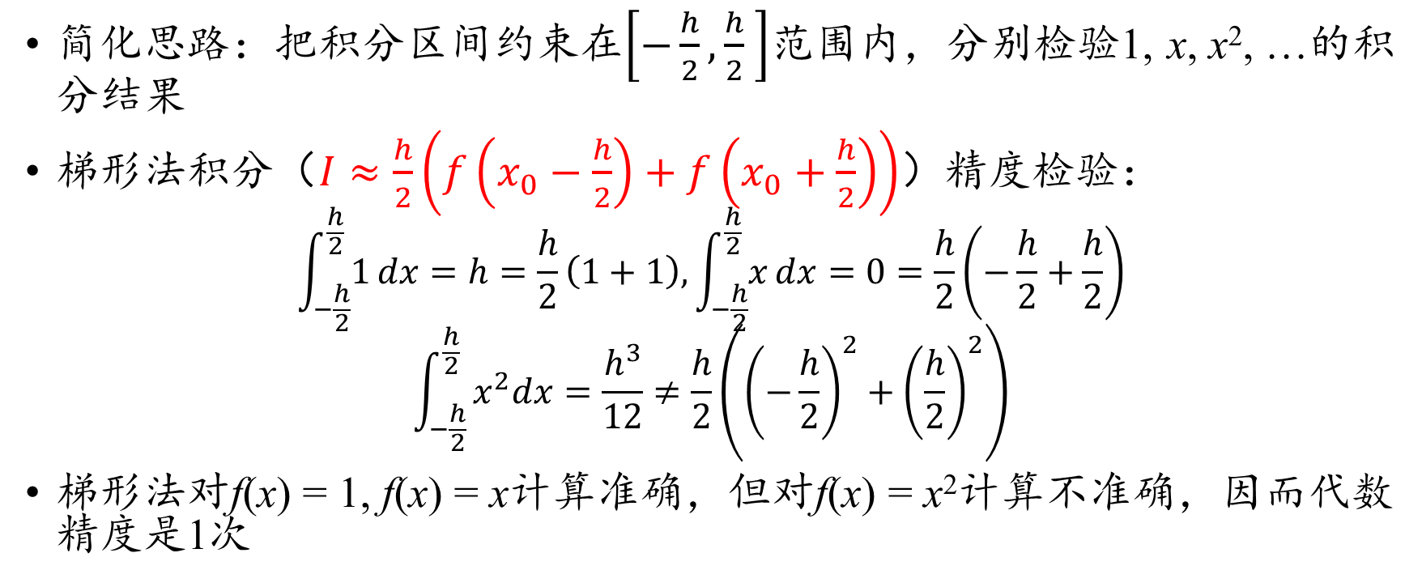
代数精度检验
简化思路：把积分区间约束在$\left[−\frac{h}{2},\frac{h}{2} \right]$范围内，分别检验1, x, x², …的积分结果
梯形法积分（$I≈\frac{h}{2}\left(f\left(x_{0}−\frac{h}{2}\right)+f\left(x_{0}+\frac{h}{2}\right)\right)$）精度检验：
$$\int_{−\frac{h}{2}}^{\frac{h}{2}}{1}dx=h=\frac{h}{2}\left(1+1\right), \int_{−\frac{h}{2}}^{\frac{h}{2}}{x}dx=0=\frac{h}{2}\left(−\frac{h}{2}+\frac{h}{2}\right)$$
$$\int_{−\frac{h}{2}}^{\frac{h}{2}}{x^{2}dx}=\frac{h^{3}}{12}≠\frac{h}{2}\left({\left(−\frac{h}{2}\right)}^{2}+{\left(\frac{h}{2}\right)}^{2}\right)$$
梯形法对f(x) = 1, f(x) = x计算准确，但对f(x) = x²计算不准确，因而代数精度是1次

Slide 28

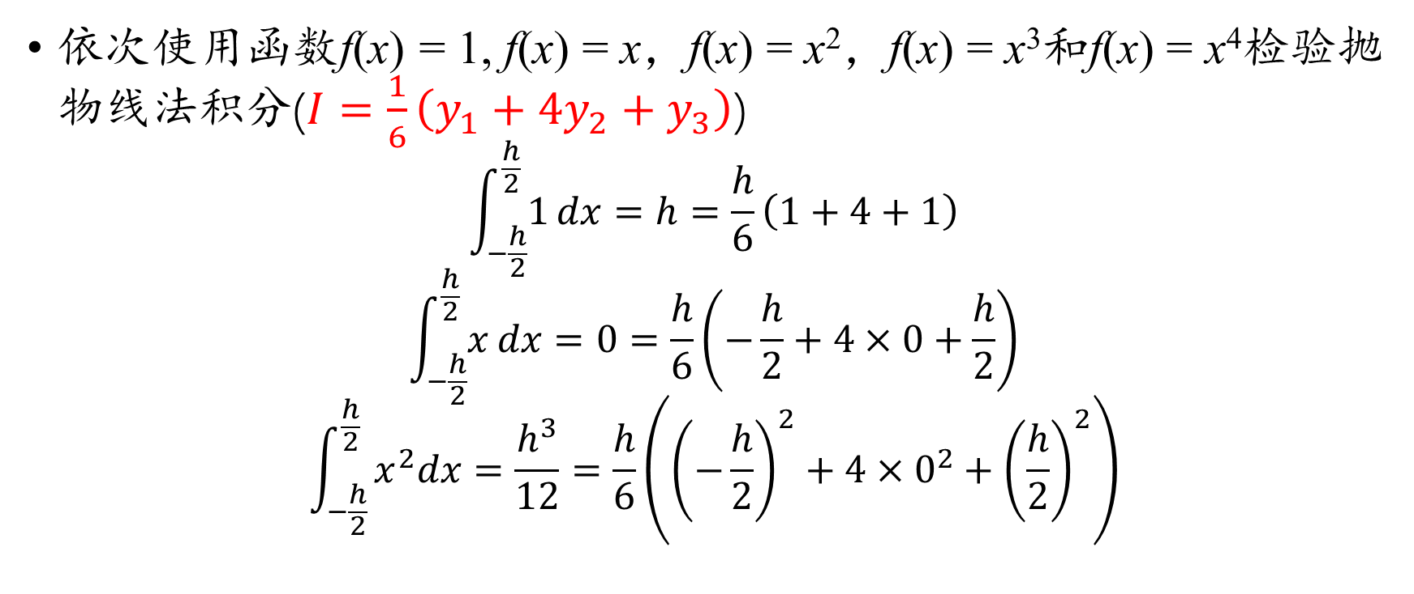
代数精度检验
依次使用函数f(x) = 1, f(x) = x，f(x) = x²，f(x) = x³和f(x) = x⁴检验抛物线法积分($I=\frac{1}{6}\left(y_{1}+4y_{2}+y_{3}\right)$)
$$\int_{−\frac{h}{2}}^{\frac{h}{2}}{1}dx=h=\frac{h}{6}\left(1+4+1\right)$$
$$\int_{−\frac{h}{2}}^{\frac{h}{2}}{x}dx=0=\frac{h}{6}\left(−\frac{h}{2}+4×0+\frac{h}{2}\right)$$
$$\int_{−\frac{h}{2}}^{\frac{h}{2}}{x^{2}dx}=\frac{h^{3}}{12}=\frac{h}{6}\left({\left(−\frac{h}{2}\right)}^{2}+4×0^{2}+{\left(\frac{h}{2}\right)}^{2}\right)$$

Slide 29
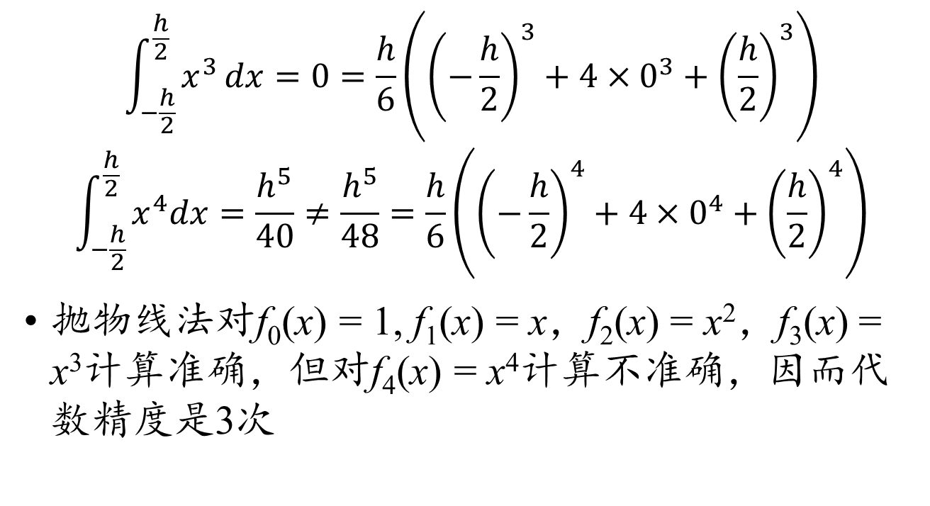
代数精度检验
$$\int_{−\frac{h}{2}}^{\frac{h}{2}}{x^{3}}dx=0=\frac{h}{6}\left({\left(−\frac{h}{2}\right)}^{3}+4×0^{3}+{\left(\frac{h}{2}\right)}^{3}\right)$$
$$\int_{−\frac{h}{2}}^{\frac{h}{2}}{x^{4}dx}=\frac{h^{5}}{40}≠\frac{h^{5}}{48}=\frac{h}{6}\left({\left(−\frac{h}{2}\right)}^{4}+4×0^{4}+{\left(\frac{h}{2}\right)}^{4}\right)$$
抛物线法对f₀(x) = 1, f₁(x) = x，f₂(x) = x²，f₃(x) = x³计算准确，但对f₄(x) = x⁴计算不准确，因而代数精度是3次

Slide 30
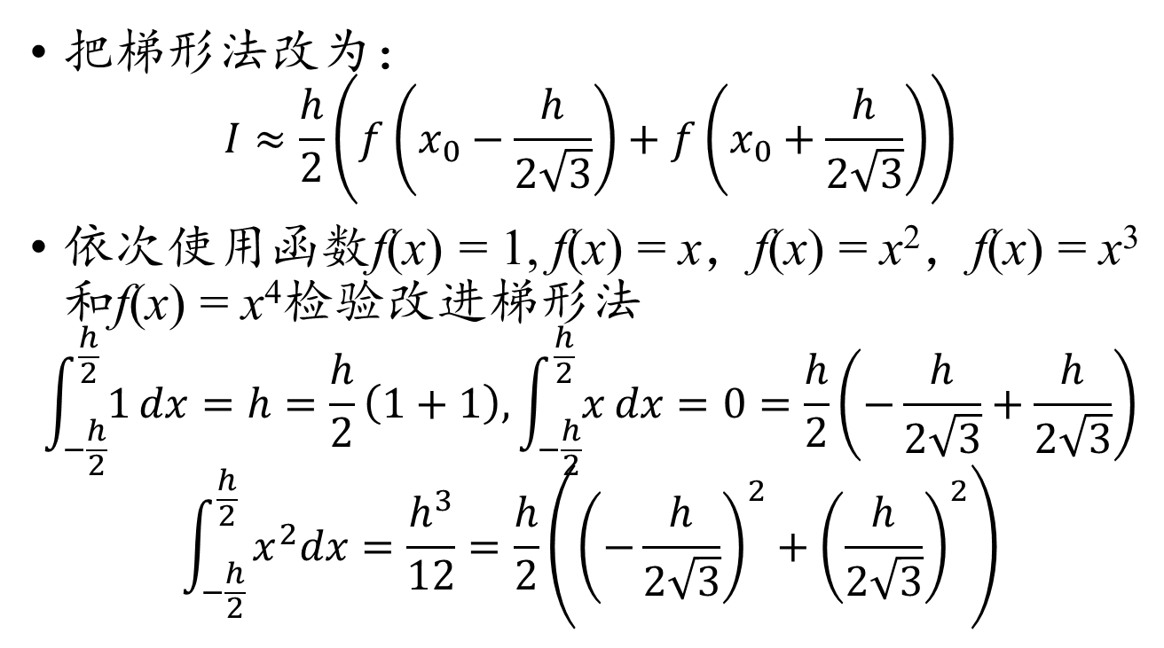
代数精度检验
把梯形法改为：
$$I≈\frac{h}{2}\left(f\left(x_{0}−\frac{h}{2\sqrt{3}}\right)+f\left(x_{0}+\frac{h}{2\sqrt{3}}\right)\right)$$
依次使用函数f(x) = 1, f(x) = x，f(x) = x²，f(x) = x³和f(x) = x⁴检验改进梯形法
$$\int_{−\frac{h}{2}}^{\frac{h}{2}}{1}dx=h=\frac{h}{2}\left(1+1\right),\int_{−\frac{h}{2}}^{\frac{h}{2}}{x}dx=0=\frac{h}{2}\left(−\frac{h}{2\sqrt{3}}+\frac{h}{2\sqrt{3}}\right)$$
$$\int_{−\frac{h}{2}}^{\frac{h}{2}}{x^{2}dx}=\frac{h^{3}}{12}=\frac{h}{2}\left({\left(−\frac{h}{2\sqrt{3}}\right)}^{2}+{\left(\frac{h}{2\sqrt{3}}\right)}^{2}\right)$$

Slide 31
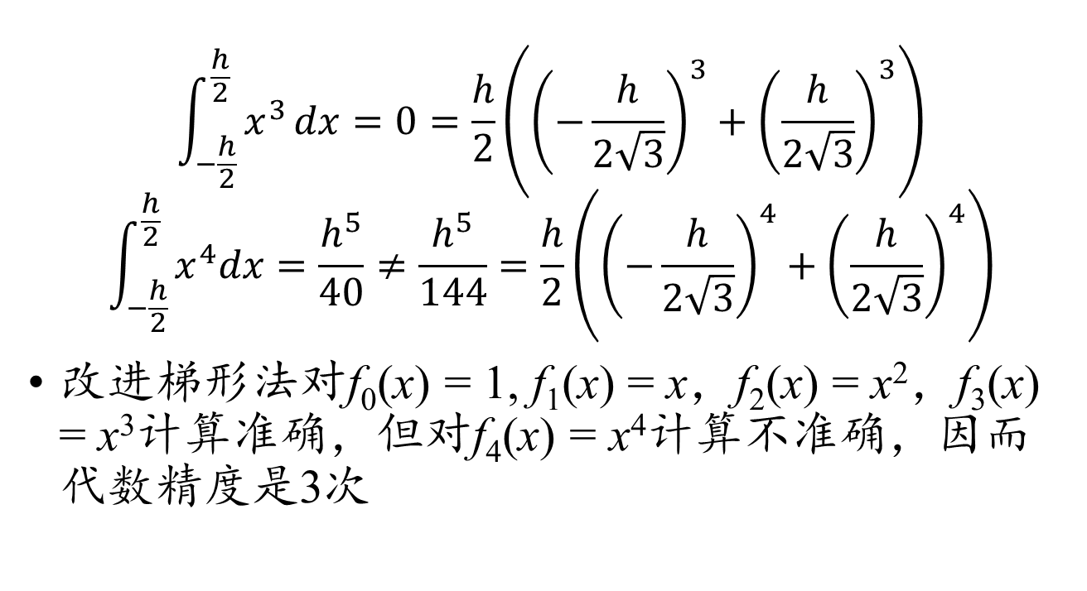
代数精度检验
$$\int_{−\frac{h}{2}}^{\frac{h}{2}}{x^{3}}dx=0=\frac{h}{2}\left({\left(−\frac{h}{2\sqrt{3}}\right)}^{3}+{\left(\frac{h}{2\sqrt{3}}\right)}^{3}\right)$$
$$\int_{−\frac{h}{2}}^{\frac{h}{2}}{x^{4}dx}=\frac{h^{5}}{40}≠\frac{h^{5}}{144}=\frac{h}{2}\left({\left(−\frac{h}{2\sqrt{3}}\right)}^{4}+{\left(\frac{h}{2\sqrt{3}}\right)}^{4}\right)$$
改进梯形法对f₀(x) = 1, f₁(x) = x，f₂(x) = x²，f₃(x) = x³计算准确，但对f₄(x) = x⁴计算不准确，因而代数精度是3次

Slide 32
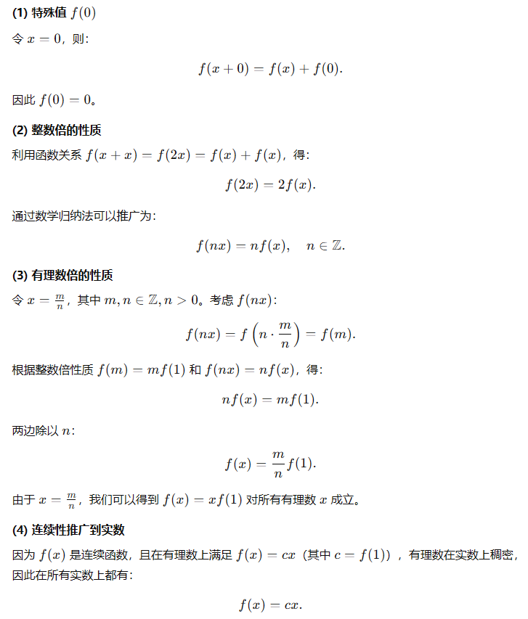
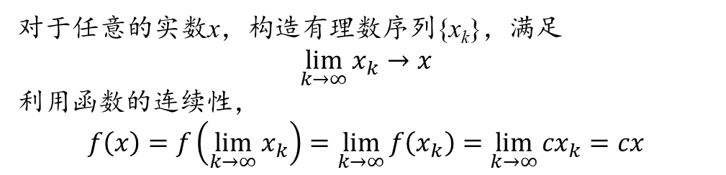
利用极限求解函数方程
对于任意的实数x，构造有理数序列{x_{k}}，满足
$$\lim_{k→∞}{x_{k}}→x$$
利用函数的连续性，
$$f\left(x\right)=f\left(\lim_{k→∞}{x_{k}}\right)=\lim_{k→∞}{f\left(x_{k}\right)}=\lim_{k→∞}{{cx}_{k}}=cx$$

Slide 33
利用极限求解函数方程
已知f(x)是一个连续函数，且满足
f(x + y) = f(x)f(y)
计算f(x)
设
f(x) = e^{g(x)}
则有
e^{g(x + y)} = e^{g(x)}e^{g(y)}
g(x + y) = g(x) + g(y)
根据上一题有f(x+y)=f(x)+f(y)=>f(x)=cx
所以g(x)=cx,即f(x)= e^{cx}

Slide 34
利用极限求解函数方程
已知f(x)是一个连续函数，且满足
f(xy) = f(x) + f(y)
计算f(x)
设
f(x) = g(ln(x))
则有
g(ln(xy)) = g(ln(x))+g(ln(y))
g(ln(x) + ln(y)) = g(ln(x)) + g(ln(y))
根据上一题有g(x+y)=g(x)+g(y)=>g(x)=cx
所以g(lnx)=f(x)=clnx,即f(x)= clnx

Slide 35
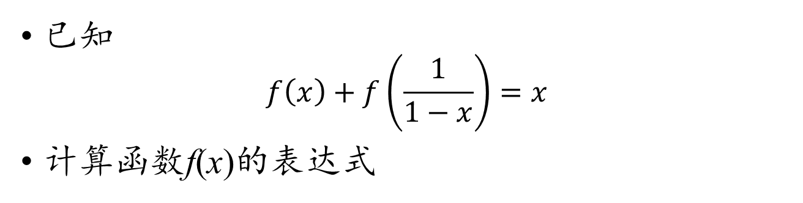


利用迭代求解函数方程
已知
$$f\left(x\right)+f\left(\frac{1}{1−x}\right)=x$$
计算函数f(x)的表达式
反复使用$\frac{1}{1−x}$替换$\frac{1}{1−x}$中的x
$$\frac{1}{1−\frac{1}{1−x}}=\frac{1−x}{1−x−1}=\frac{x−1}{x}$$
$$\frac{\frac{1}{1−x}−1}{\frac{1}{1−x}}=\frac{1−\left(1−x\right)}{1}=x$$

Slide 36
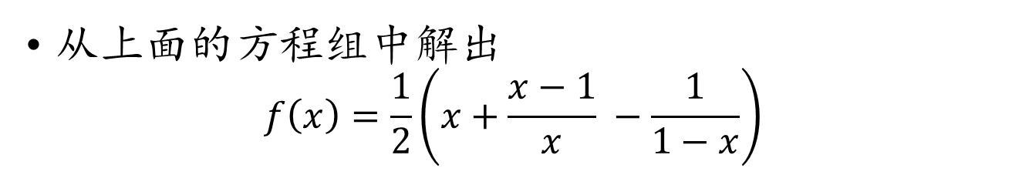
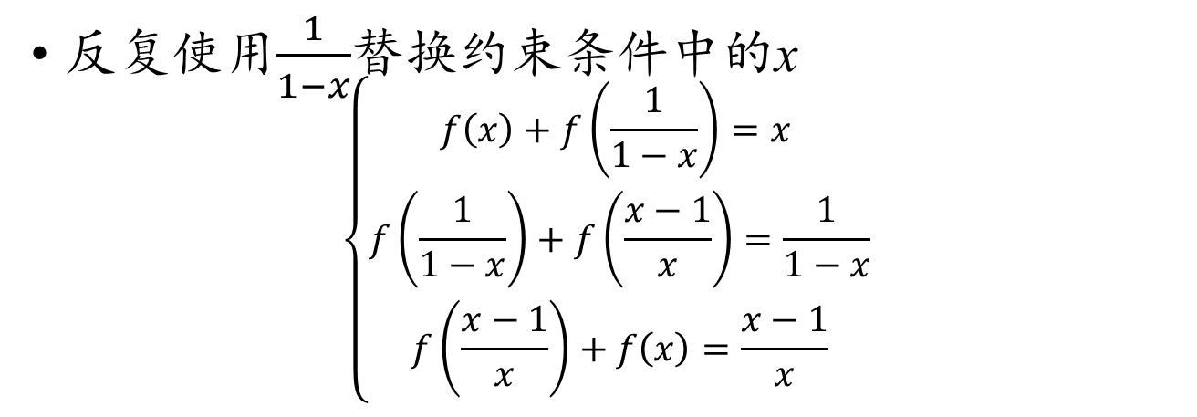
利用迭代求解函数方程
反复使用$\frac{1}{1−x}$替换约束条件中的x
$$\left\{\begin{matrix}f\left(x\right)+f\left(\frac{1}{1−x}\right)=x \\ f\left(\frac{1}{1−x}\right)+f\left(\frac{x−1}{x}\right)=\frac{1}{1−x} \\ f\left(\frac{x−1}{x}\right)+f\left(x\right)=\frac{x−1}{x}\end{matrix}\right.$$
从上面的方程组中解出
$$f\left(x\right)=\frac{1}{2}\left(x+\frac{x−1}{x} −\frac{1}{1−x}\right)$$

